Slide 1
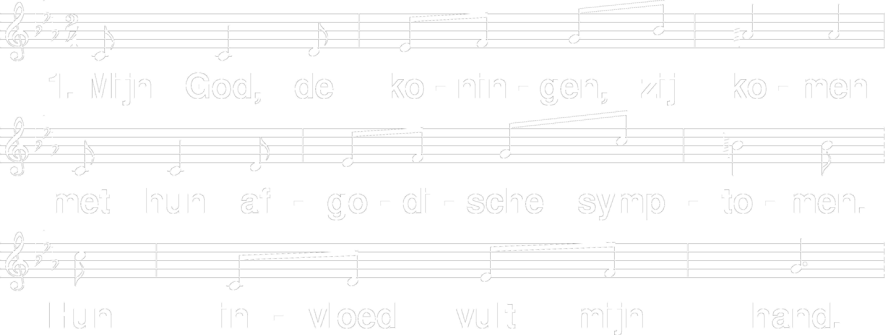
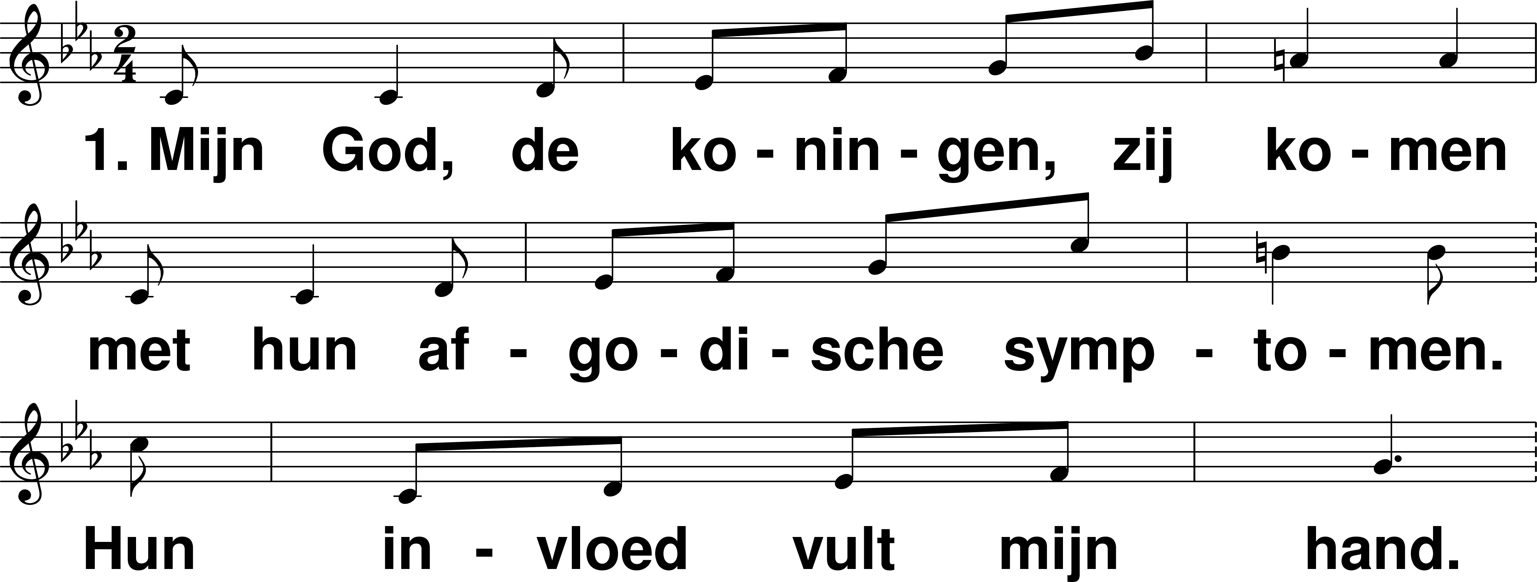
Mijn God, de koningen, zij komen t: Robert Roth m: David de Jong

Slide 2
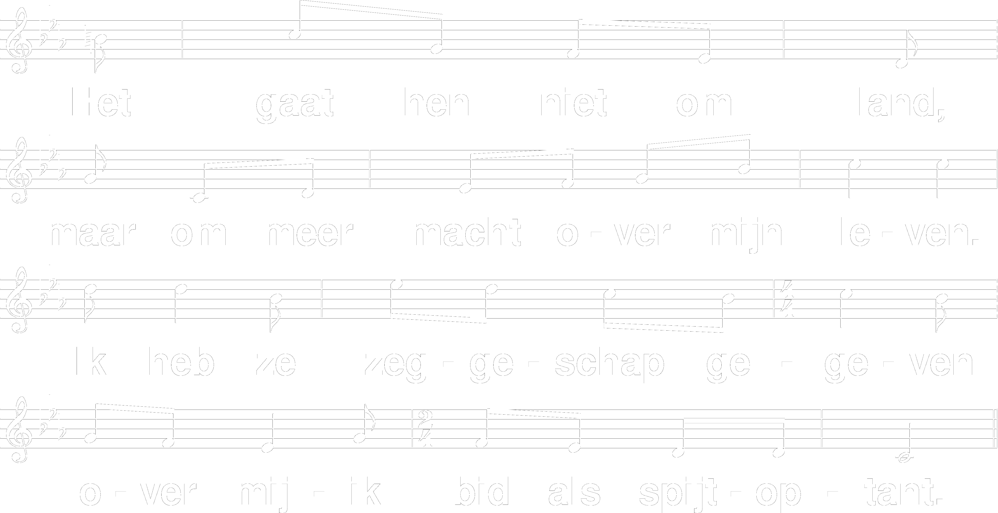
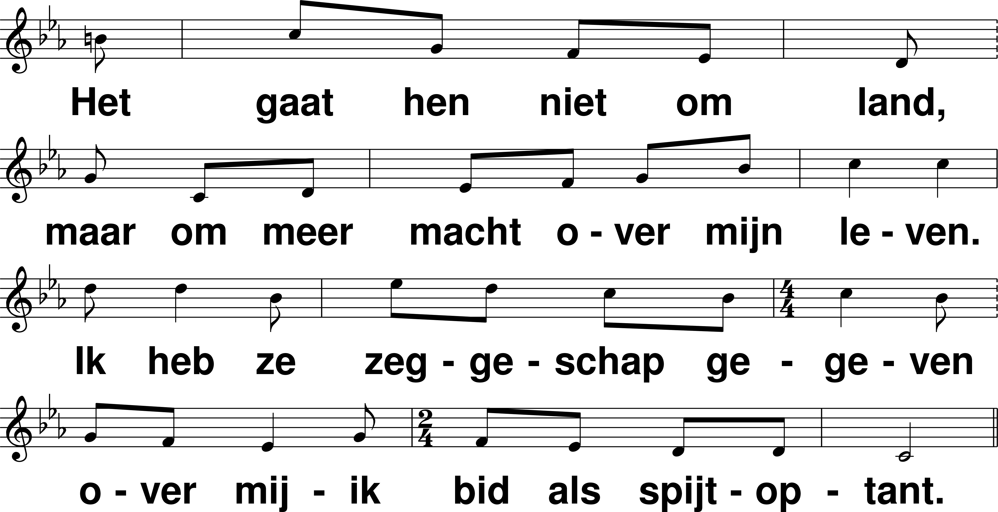
Mijn God, de koningen, zij komen t: Robert Roth m: David de Jong

Slide 3
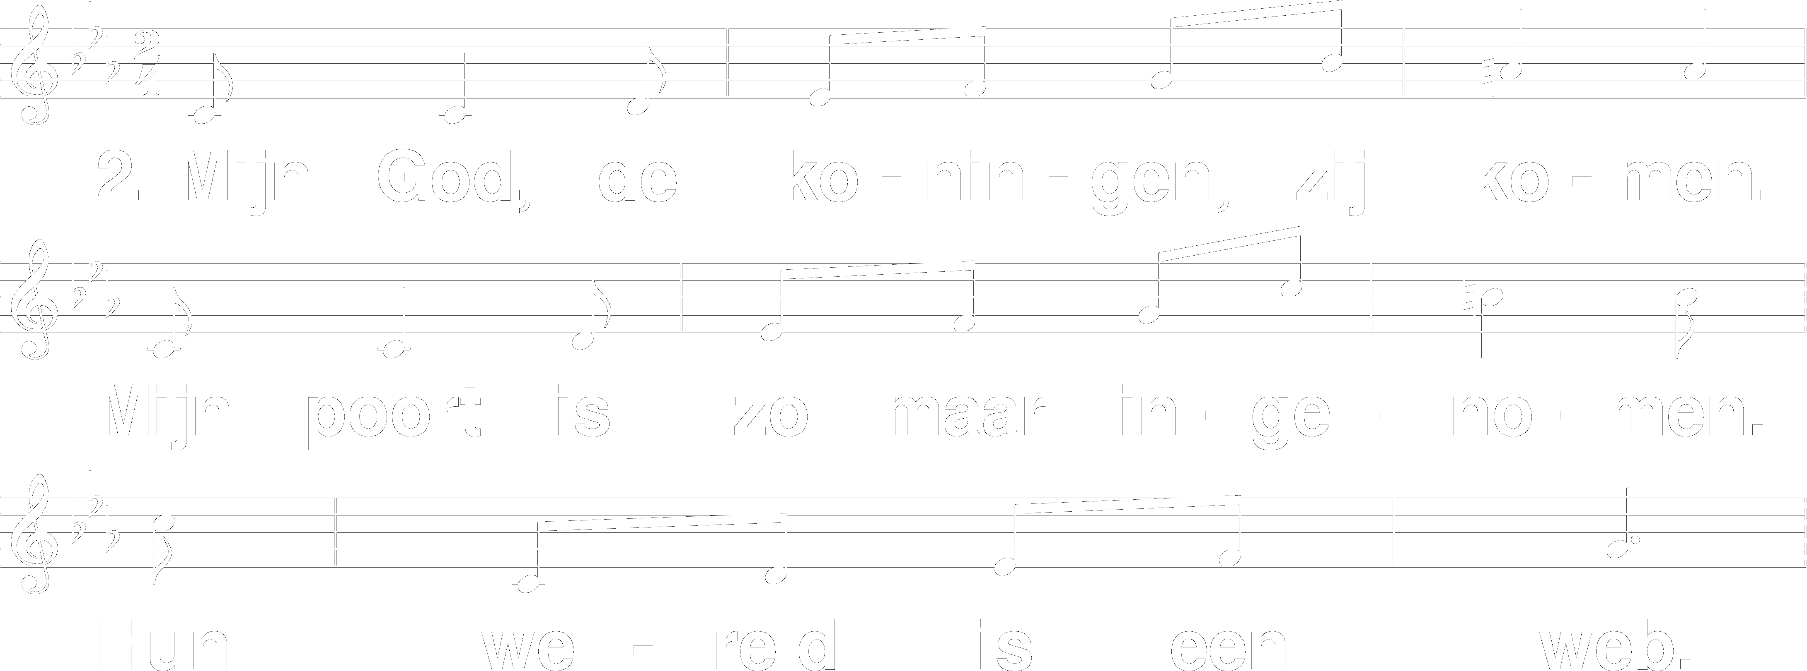
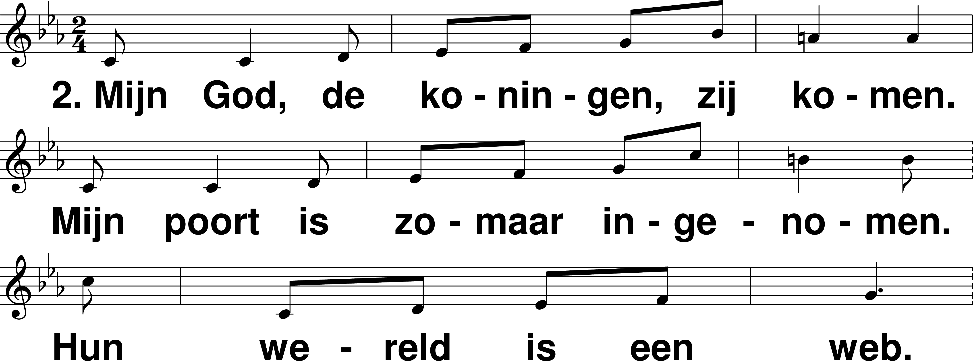
Mijn God, de koningen, zij komen t: Robert Roth m: David de Jong

Slide 4
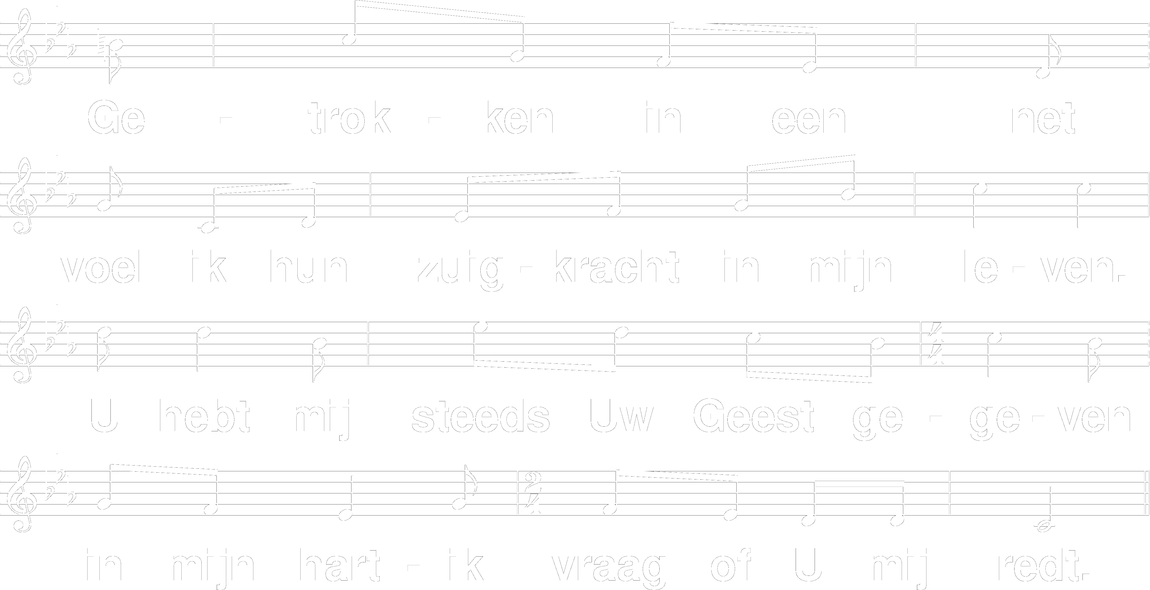
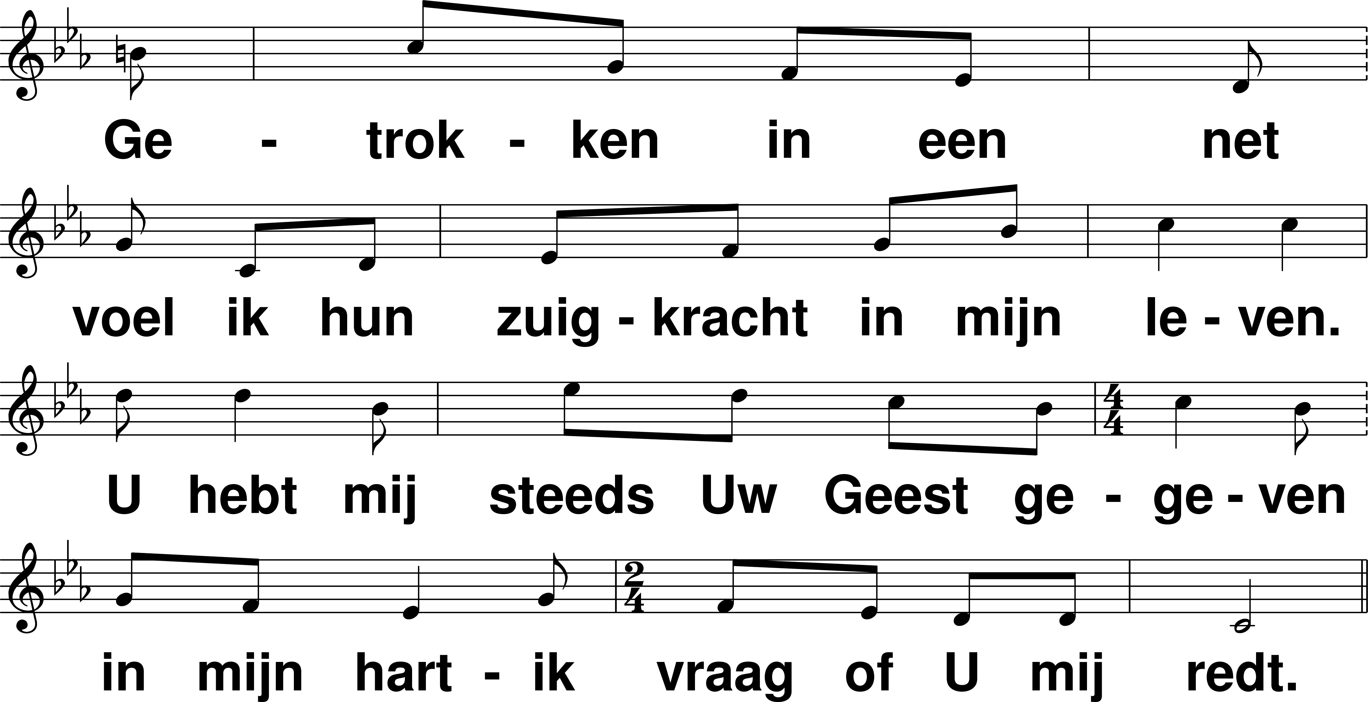
Mijn God, de koningen, zij komen t: Robert Roth m: David de Jong

Slide 5
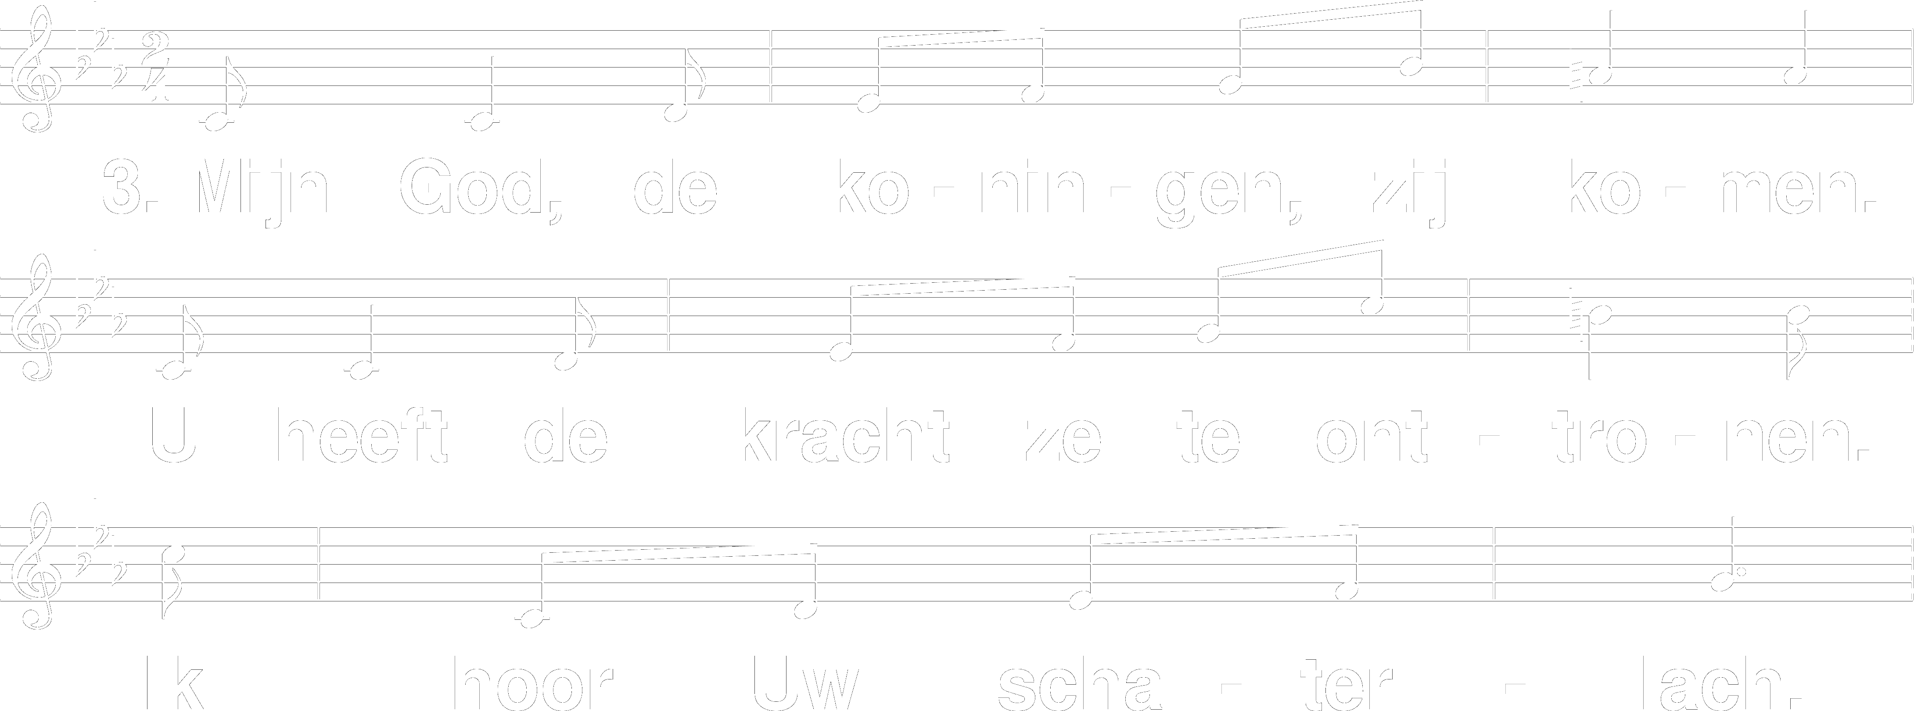
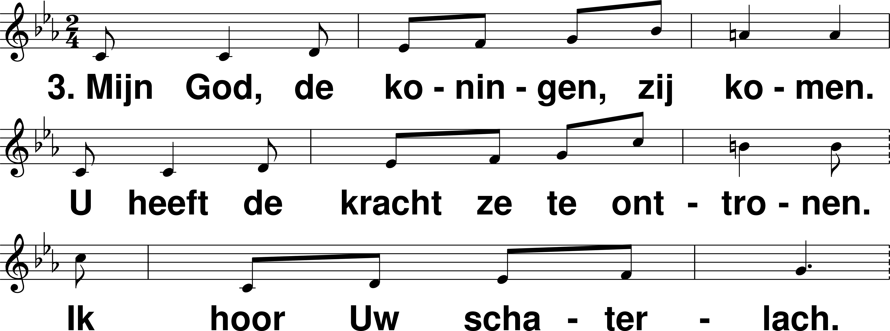
Mijn God, de koningen, zij komen t: Robert Roth m: David de Jong

Slide 6
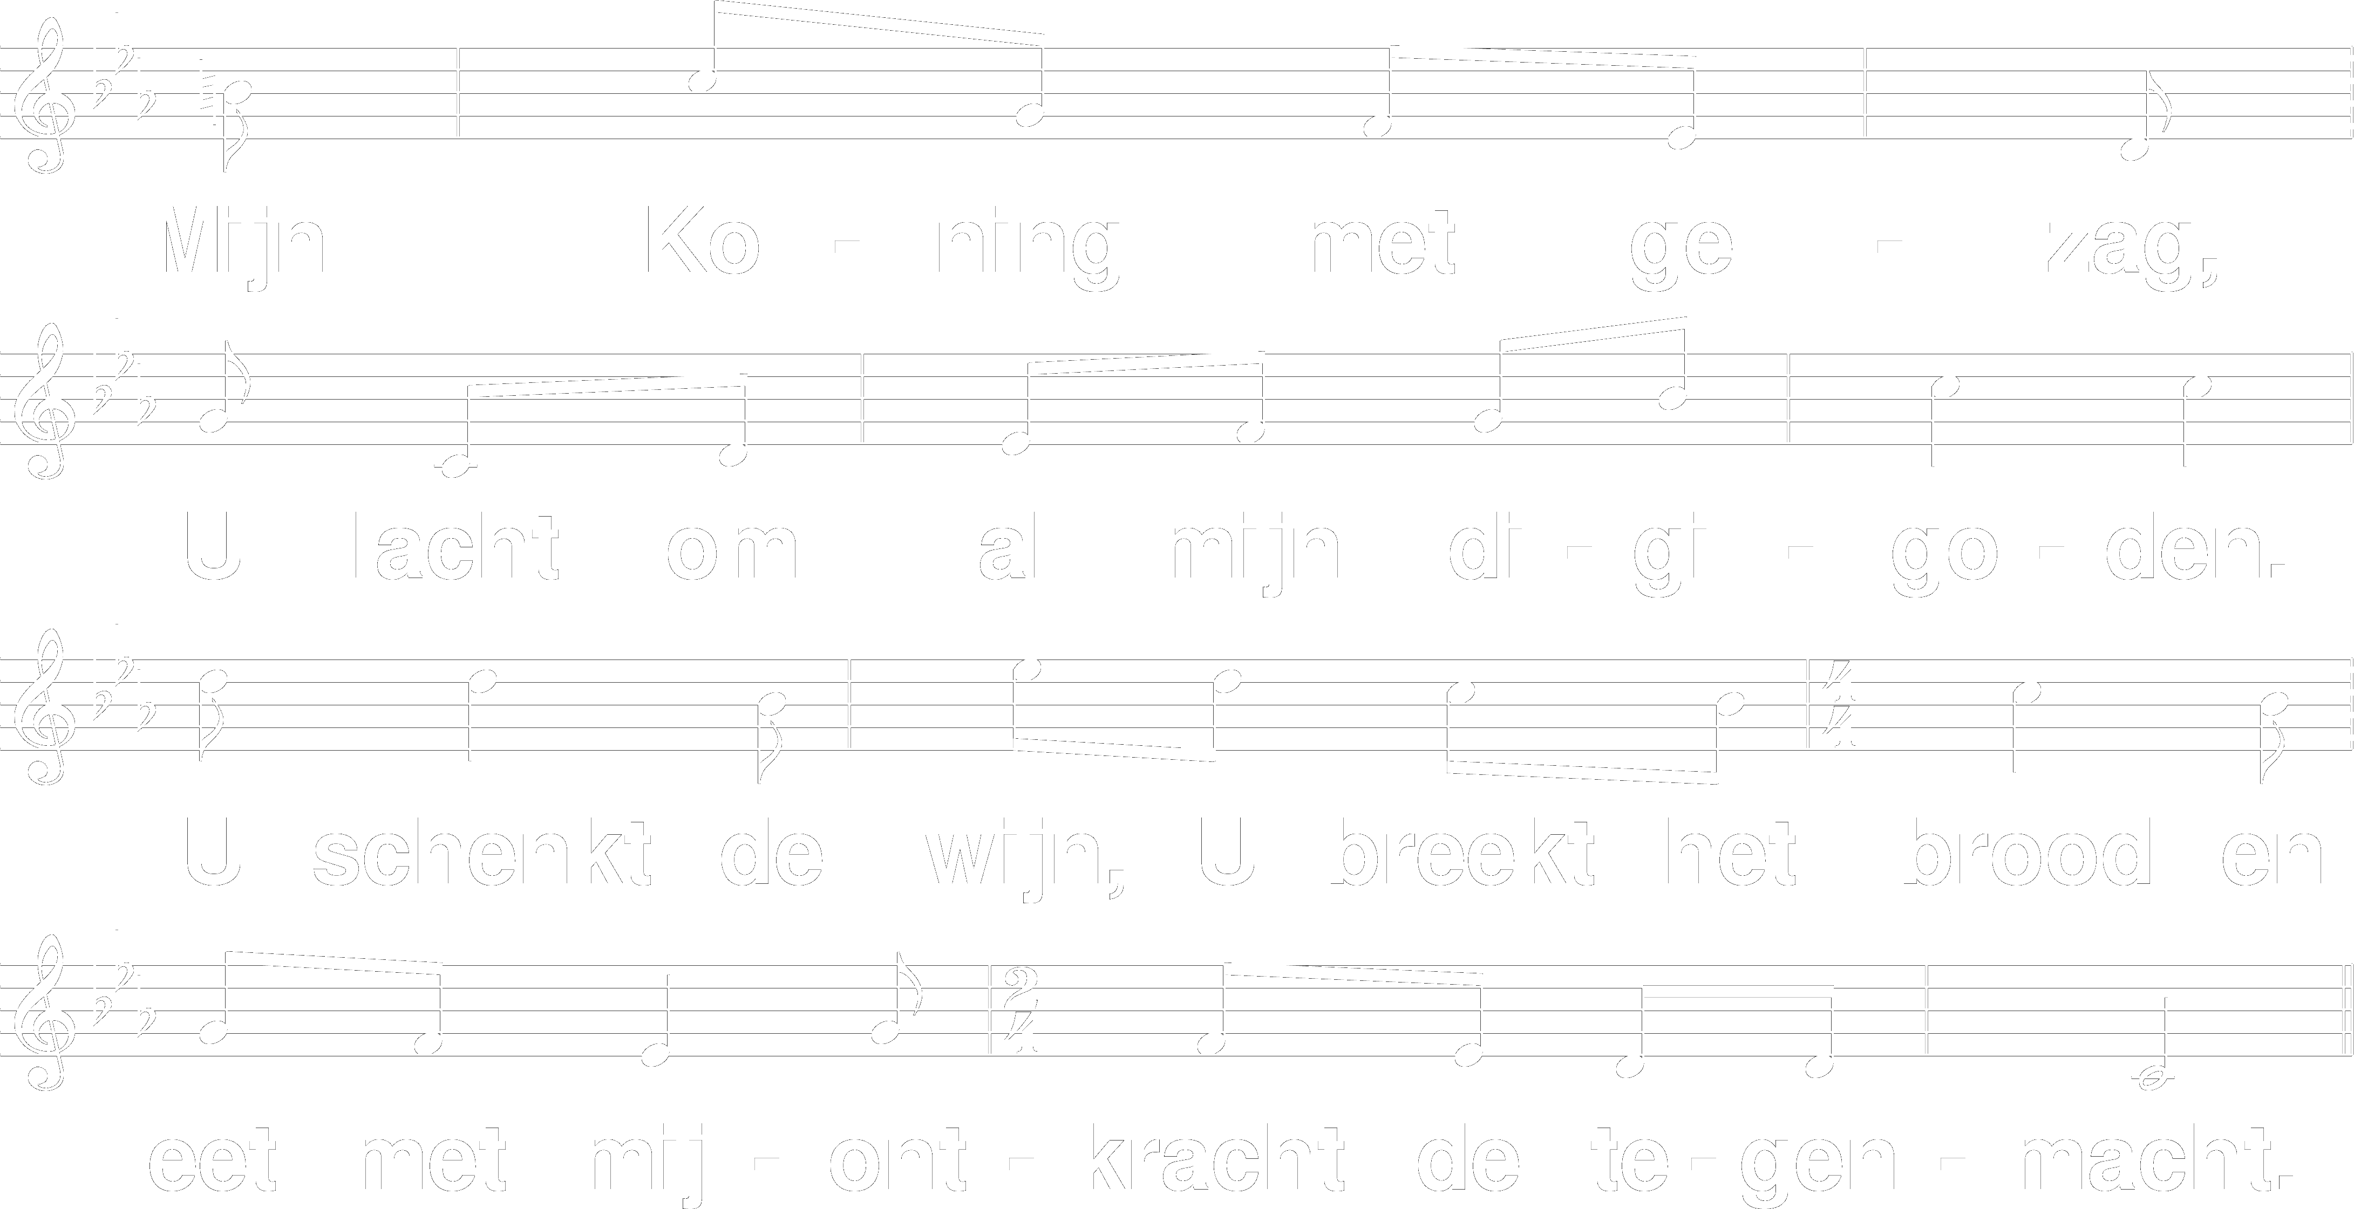
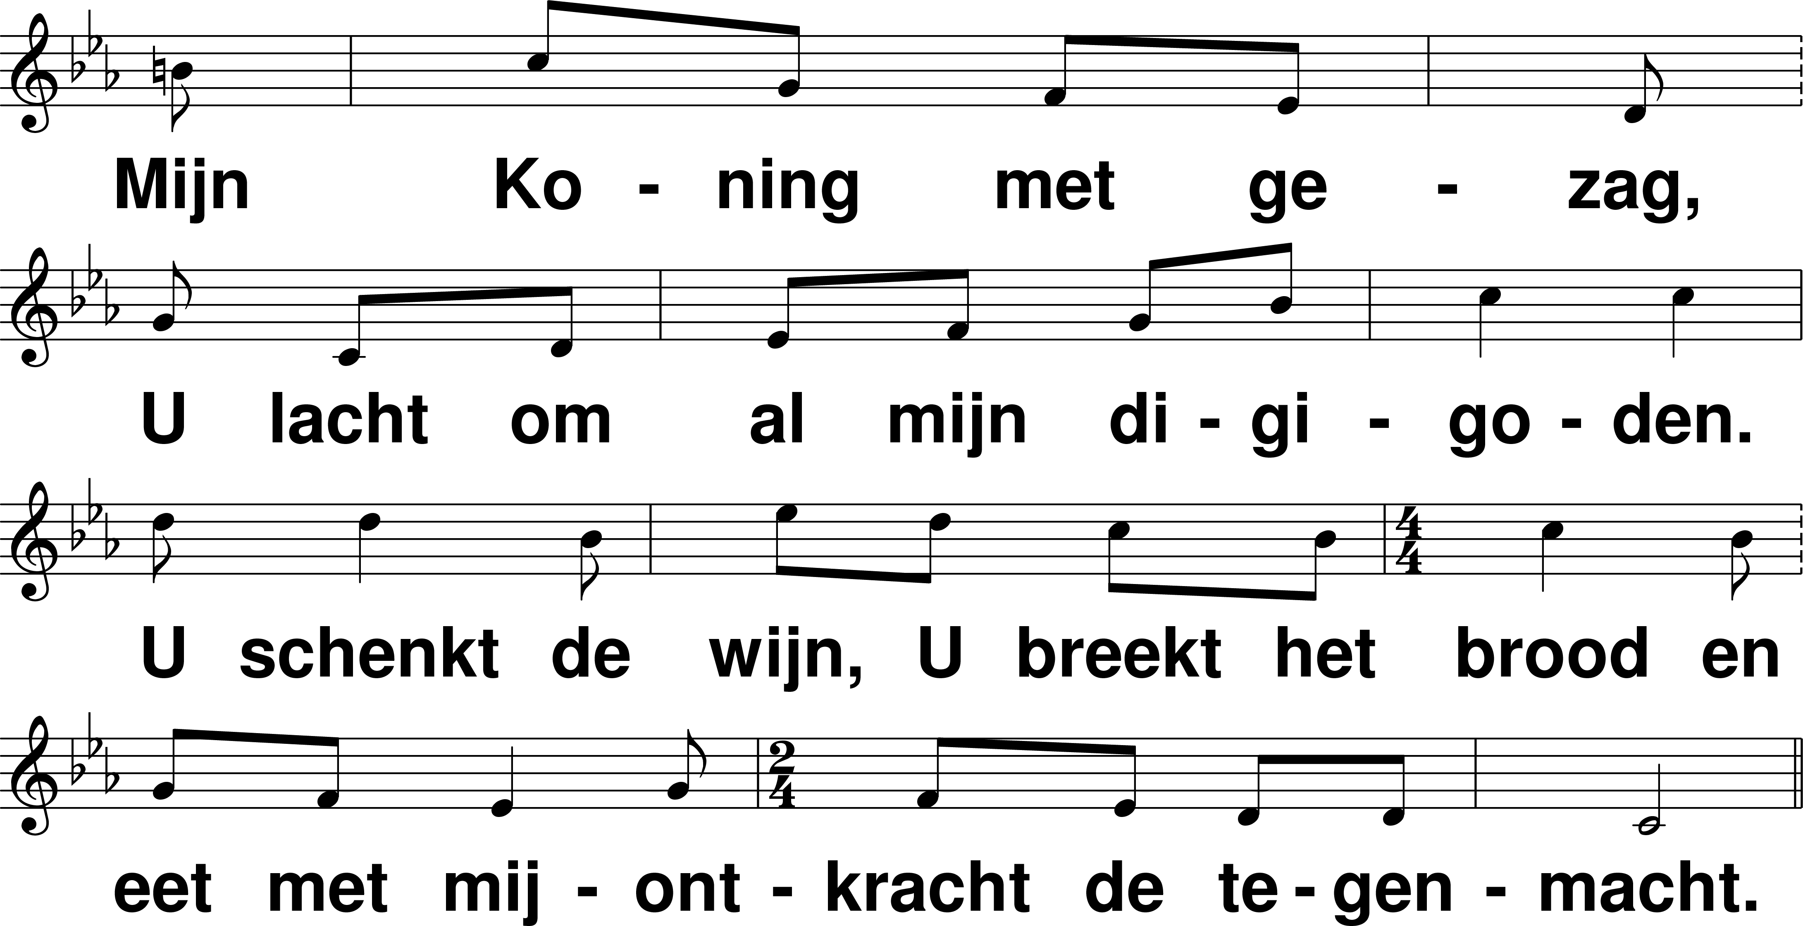
Mijn God, de koningen, zij komen t: Robert Roth m: David de Jong

Slide 7
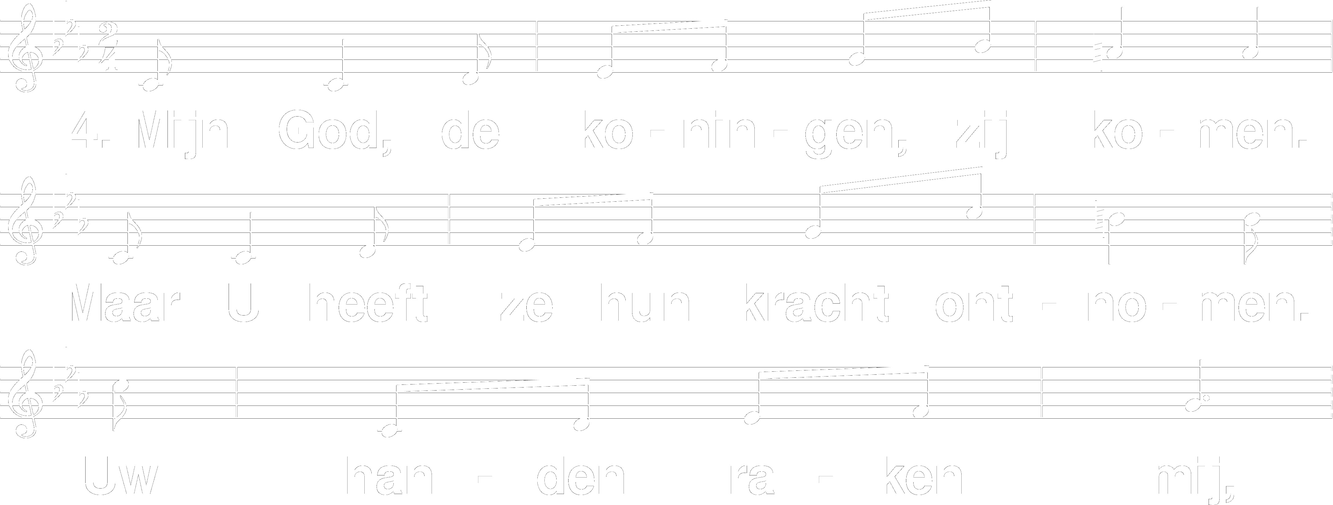
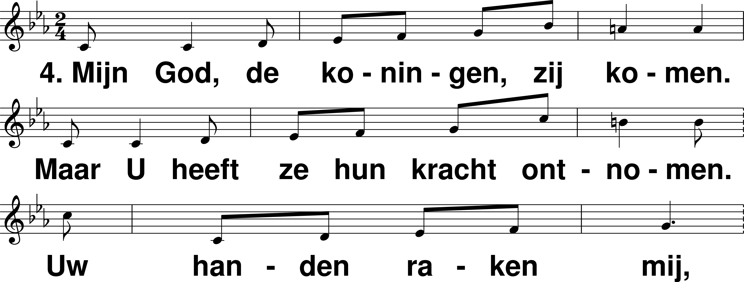
Mijn God, de koningen, zij komen t: Robert Roth m: David de Jong

Slide 8
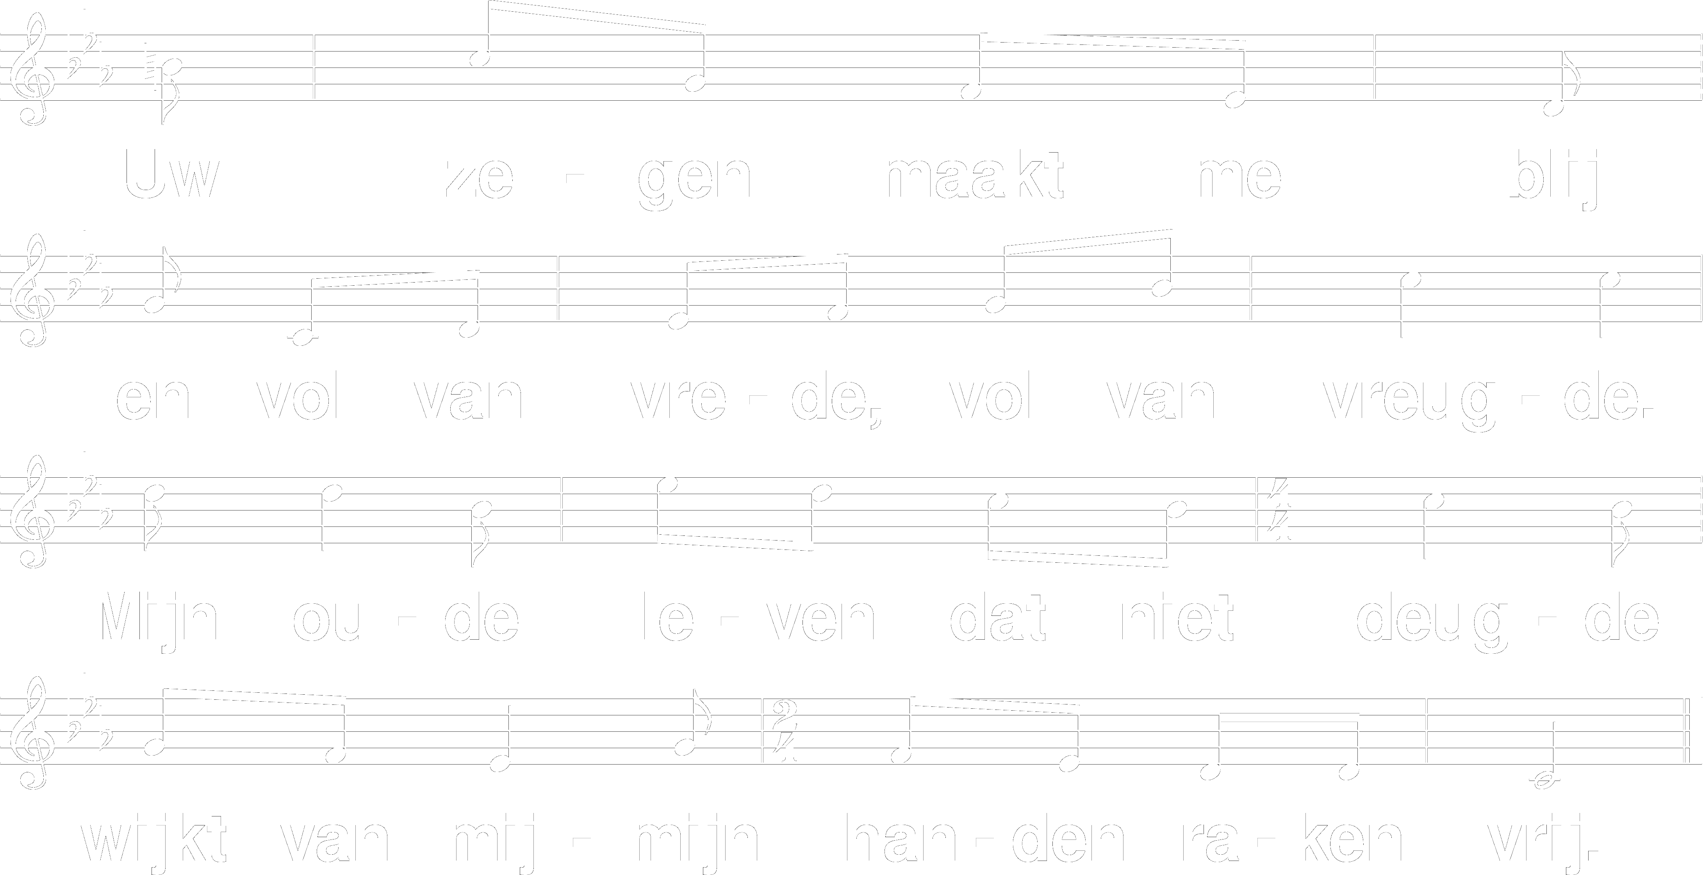
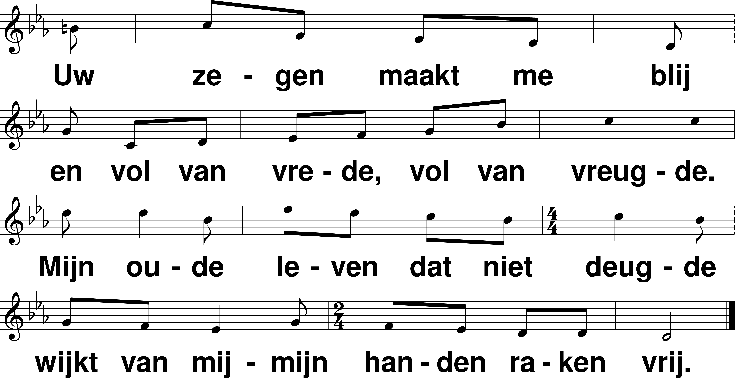
Mijn God, de koningen, zij komen t: Robert Roth m: David de Jong

